Slide 1




云星宇 刘刚 2021/7/23
保
保密资料 严禁复制
保密资料 严禁复制
保密资料 严禁复制
保密资料 严禁复制
保密资料 严禁复制
保密资料 严禁复制
密资料 严禁复制
1
制

Slide 2

一、新形势对过程改进的要求
保
保密资料 严禁复制
保密资料 严禁复制
二、过程持续改进的要素及方法论
保密资料 严禁复制
分享 内容
三、建立过程体系的实践探索
保密资料 严禁复制
保密资料 严禁复制
四、支撑过程体系的管理工具
保密资料 严禁复制
密资料 严禁复制
1
制

Slide 3

一、新形势对过程改进的要求
保
保密资料 严禁复制
保密资料 严禁复制
保密资料 严禁复制
保密资料 严禁复制
保密资料 严禁复制
保密资料 严禁复制
密资料 严禁复制
3
制

Slide 4


威胁：被大鱼吃、被快鱼吃
保
保密资料 严禁复制
保密资料 严禁复制
保密资料 严禁复制
保密资料 严禁复制
保密资料 严禁复制
保密资料 严禁复制
密资料 严禁复制
3
制

Slide 5
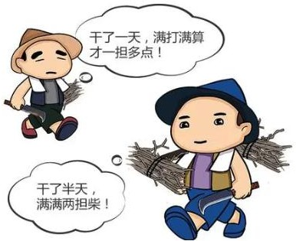
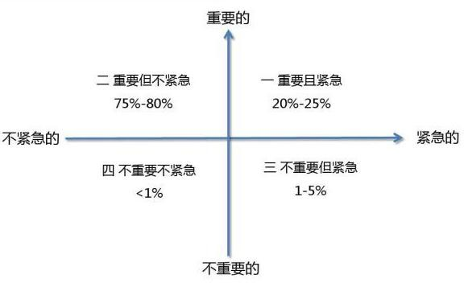
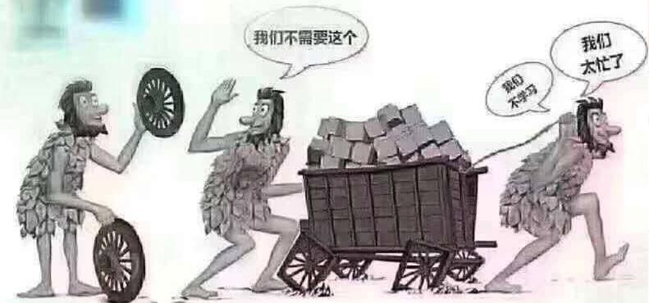


磨刀VS砍柴
保
保密资料 严禁复制
保密资料 严禁复制
保密资料 严禁复制
保密资料 严禁复制
保密资料 严禁复制
保密资料 严禁复制
密资料 严禁复制
平时练兵
战能打赢
3
制

Slide 6
二、过程持续改进的要素及方法论
保
保密资料 严禁复制
保密资料 严禁复制
保密资料 严禁复制
保密资料 严禁复制
保密资料 严禁复制
保密资料 严禁复制
密资料 严禁复制
3
制

Slide 7
研发 效能
保
持续改进的关键要素
保密资料 严禁复制
保密资料 严禁复制
过
保密资料 严禁复制
价
程
保密资料 严禁复制
个人 团队
值
体
保密资料 严禁复制
系
观
保密资料 严禁复制
项目管 理工具
技术
密资料 严禁复制
3
制

Slide 8
过程改进的目的
保
保密资料 严禁复制
保密资料 严禁复制
多：服务多、项目多、项目经济收入多
保密资料 严禁复制
快：快速完成、快速交付，不拖期
提高团队 盈利
保密资料 严禁复制
好：质量好，客户用户满意度高
保密资料 严禁复制
省：省时间、省资源、省成本
保密资料 严禁复制
密资料 严禁复制
3
制

Slide 9
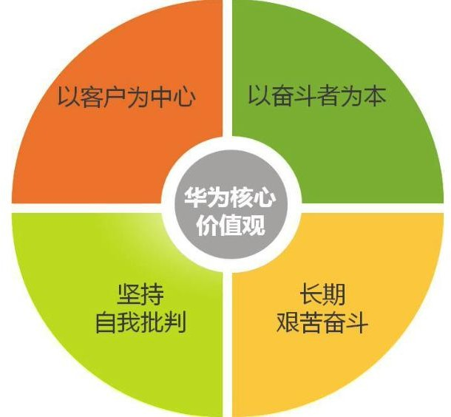


核心价值观
保
保密资料 严禁复制
保密资料 严禁复制
业务 价值
经济 价值
保密资料 严禁复制
保密资料 严禁复制
保密资料 严禁复制
保密资料 严禁复制
密资料 严禁复制
3
制

Slide 10
过程体系改进思路
保
保密资料 严禁复制
PMBOK
CMMI
软件工程
信息系统项目管理 SCRUM
XP
DEVOPS
保密资料 严禁复制
针对性咨询、培训、指导
以道御术 术以载道 团队自身教训经验
保密资料 严禁复制
保密资料 严禁复制
过程体系
保密资料 严禁复制
保密资料 严禁复制
密资料 严禁复制
制

Slide 11

开发技术
保
保密资料 严禁复制
保密资料 严禁复制
语 言：C++，.net，java，python
架 构：单体架构、SOA，微服务，……
数据库：单体数据库、分布式数据库，mysql， PG，oracle、OpenGauss、TiDB
前台，中台，后台
保密资料 严禁复制
保密资料 严禁复制
保密资料 严禁复制
保密资料 严禁复制
密资料 严禁复制
制

Slide 12
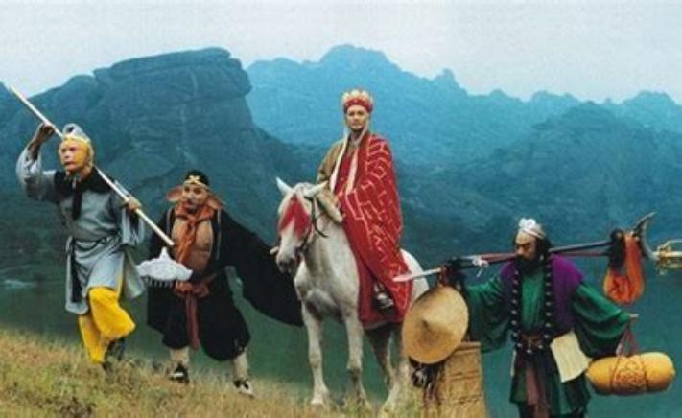
个人和团队
保
保密资料 严禁复制
保密资料 严禁复制
个人执行力：
一个团队成员把上级的命令和想法变成行动， 把行动变成结果的能力。
团队执行力：
一个团队把战略决策持续转化为结果的速度、 精确度，表现出来的就是整个团队的战斗力、 竞争力和凝聚力。
保密资料 严禁复制
保密资料 严禁复制
保密资料 严禁复制
保密资料 严禁复制
密资料 严禁复制
制

Slide 13









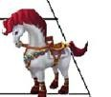



德者领导团队 能者攻克难关 智者出谋划策 劳者执行有力
保
个人和团队
保密资料 严禁复制
中高层经 理
需求/意愿
保密资料 严禁复制
采购后勤 人员
项目经理
自我实现
保密资料 严禁复制
测试人员
PPQA
尊重
质量管理 人员
保密资料 严禁复制
开发人员
归属
保密资料 严禁复制
高层经理
中层经理
Group Leader
匠人成员 团队成员
执行力
悟性
经验
安全
保密资料 严禁复制
知识技能
密资料 严禁复制
生理
制

Slide 14
项目管理工具：
保
工具
保密资料 严禁复制
保密资料 严禁复制
TFS，JIRA,禅道，Teambition，Worktile，青铜器，redmine，码云
CI/CD JenKins ，TeamCity、Jenkins、Travis CI、AppVeyor ，Azure Pipelines
配置管理工具：
GIT，SVN，TFS，码云
保密资料 严禁复制
保密资料 严禁复制
保密资料 严禁复制
保密资料 严禁复制
密资料 严禁复制
制

Slide 15
三、建立过程体系的实践探索
保
保密资料 严禁复制
保密资料 严禁复制
保密资料 严禁复制
保密资料 严禁复制
保密资料 严禁复制
保密资料 严禁复制
密资料 严禁复制
制

Slide 16
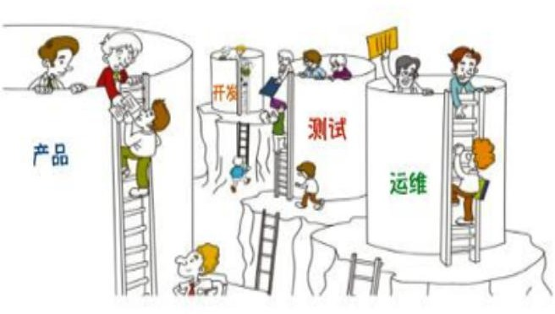
对过程体系作用的理解
保
保密资料 严禁复制
保密资料 严禁复制
团队由人治变为法治的“大法”
让团队有章可循，是做事情的套路和章法
解决团队组织间纵向层面的“谷仓困局”
也要重视同一“谷仓”内部的横向联系
提倡工具协作来效率
保密资料 严禁复制
保密资料 严禁复制
保密资料 严禁复制
保密资料 严禁复制
密资料 严禁复制
制

Slide 17
建立过程体系的注意事项
保
保密资料 严禁复制
保密资料 严禁复制
选好合适的人
要有计划
要先熟悉模型，再编写体系
责任人要模拟体系的运行，吃自己的狗粮
要有评审，验收、试运行
正式应用
建立体系本身就是一个项目
用CMMI模型的理论基础指导过程体 系建立
前提或者同时要解决解决关键岗位、 人员价值观、意愿
保密资料 严禁复制
保密资料 严禁复制
保密资料 严禁复制
保密资料 严禁复制
密资料 严禁复制
制

Slide 18
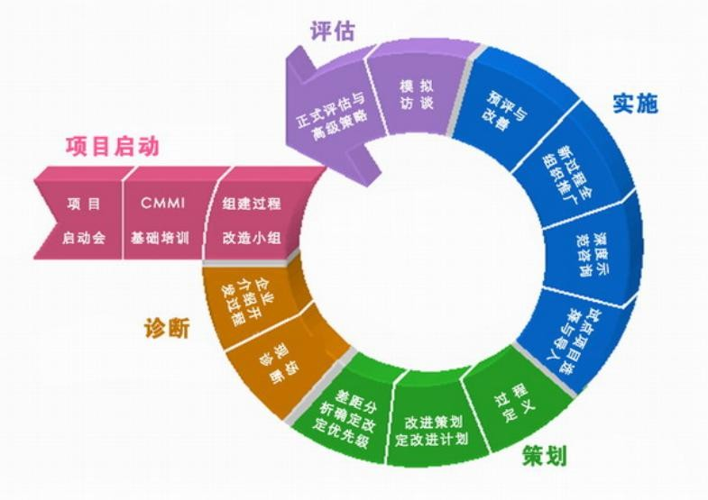
过程体系的建立基础
保
保密资料 严禁复制
保密资料 严禁复制
理论基础：
CMMI模型
实践基础：
团队人员规模 项目类型
全面与简洁，繁简得当 主次清晰
保密资料 严禁复制
保密资料 严禁复制
保密资料 严禁复制
保密资料 严禁复制
密资料 严禁复制
制

Slide 19



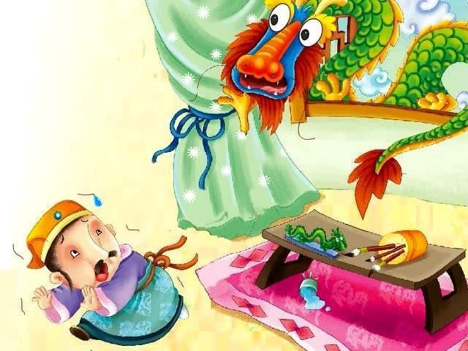
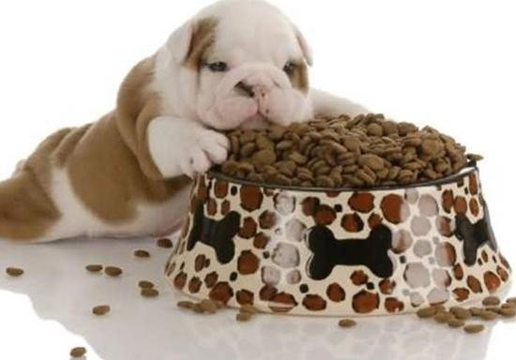


建立过程体系的实践探索
保
保密资料 严禁复制
保密资料 严禁复制
从痛点入 手（自下 而上）
吃自己的 狗粮
持续改进
保密资料 严禁复制
保密资料 严禁复制
保密资料 严禁复制
杜绝叶公 好龙
全局优化
保密资料 严禁复制
让客户受 益
适合的研 发管理平 台
密资料 严禁复制
制

Slide 20
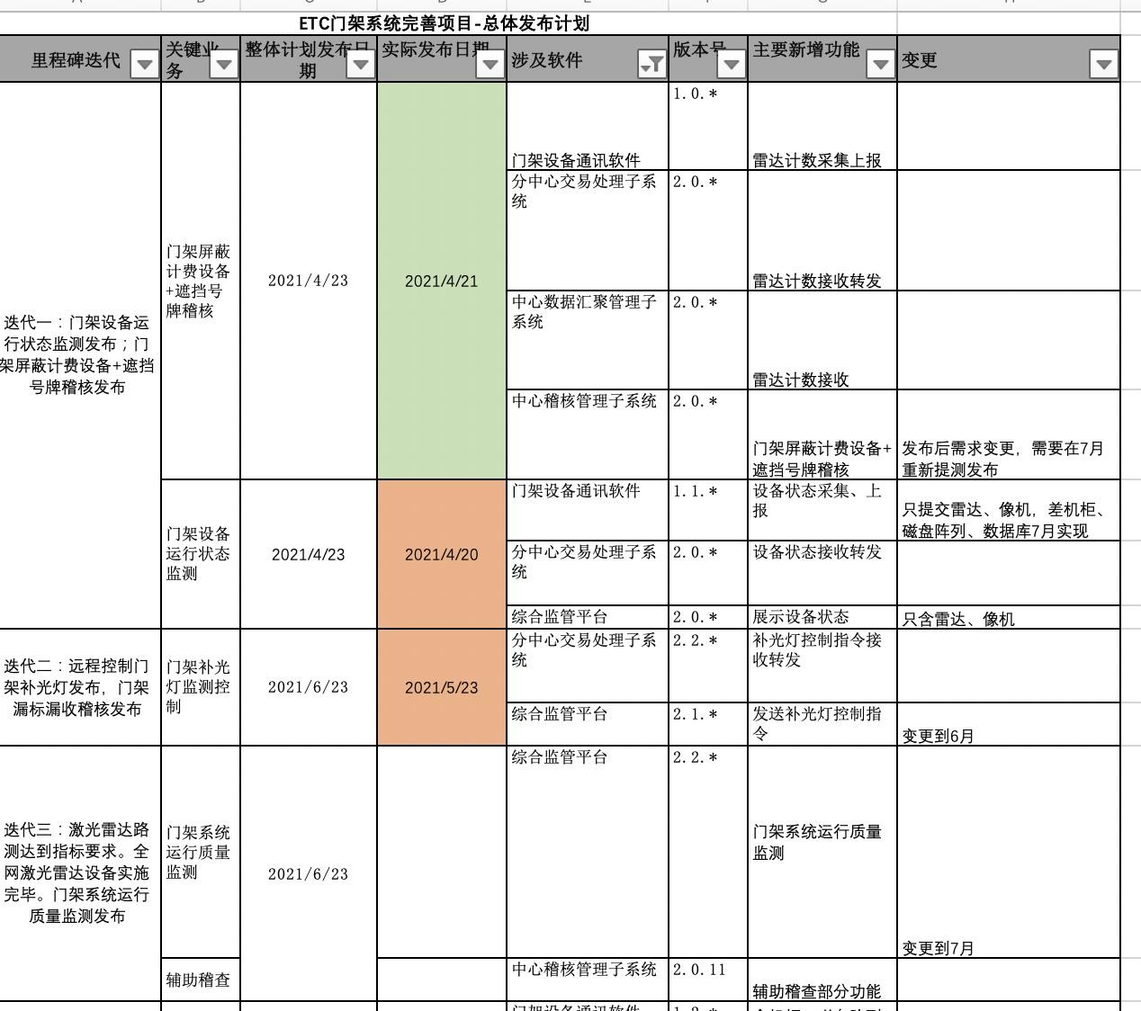
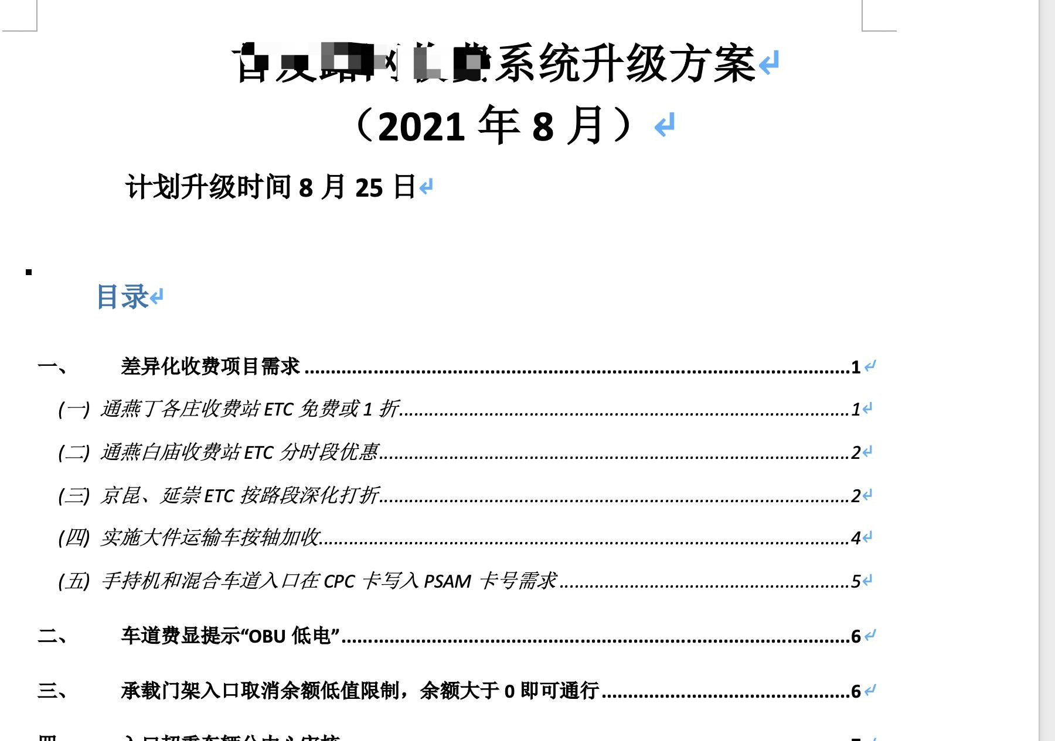
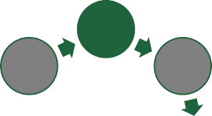

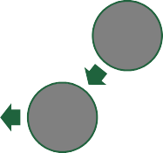
建立过程体系的实践探索---从痛点入手
保
保密资料 严禁复制
痛点
一个项目经常包含多个子系统
开发、测试、交付三个团队间和各自团队内的专业组间存在谷仓困局
有单个子系统的需求和设计，缺少项目总体需求、总体架构
子系统间的接口靠两个子系统小组维护，经常更新不及时，产生问题和冲突
集成测试控制不规范，多个子系统上线缺陷偏多
系统上线计划，客户有微词
体系改进
需求开发过程体系文件进行修订，增加总体需求相关的规程、指南、模版、检查单
软件设计过程系统文件中强调架构设计中接口相关的规程、指南、模版和检查单
策划过程中，总体计划模版中加入集成发布计划章节，集成测试计划、集成实施计划章节
软件实现、软件测试、交付三个活动中，分别增加集成调试、集成测试、集成实施交付方案、上线后运行检查单；
项目计划交由客户批准，每月一次的系统上线前确认会，获取各方对于即将上线的软件功能和修改bug的确认
入 手
保密资料 严禁复制
保密资料 严禁复制
保密资料 严禁复制
保密资料 严禁复制
保密资料 严禁复制
自 己 的 狗
（ 自
客 户 受
绝_{粮}
持 续 改 进
叶 公 好
密资料 严禁复制
过 程 体 系
全 局 优 化
工
20
具
制

Slide 21
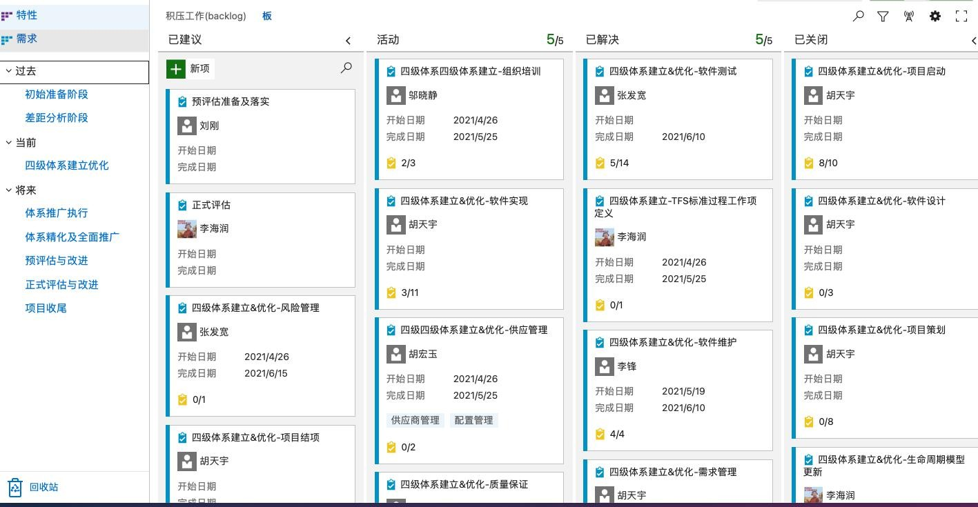
建立过程体系的实践探索
保
保密资料 严禁复制
保密资料 严禁复制
保密资料 严禁复制
保密资料 严禁复制
保密资料 严禁复制
保密资料 严禁复制
密资料 严禁复制
制

Slide 22
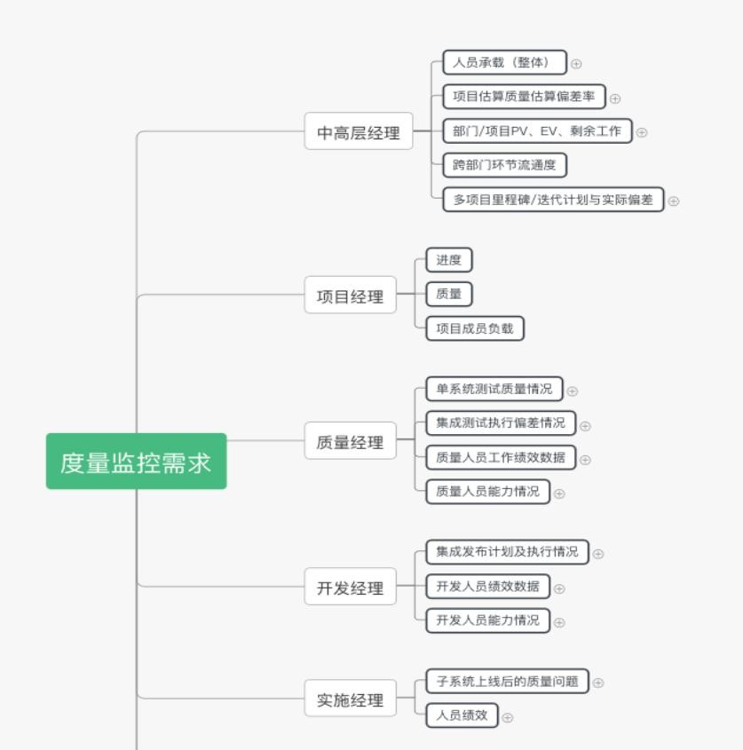
建立过程体系的实践探索
保
保密资料 严禁复制
过程体系的改进
薄弱项
产品集成：
监视与控制：
管理性能与度量：
保密资料 严禁复制
保密资料 严禁复制
保密资料 严禁复制
保密资料 严禁复制
保密资料 严禁复制
密资料 严禁复制
制

Slide 23
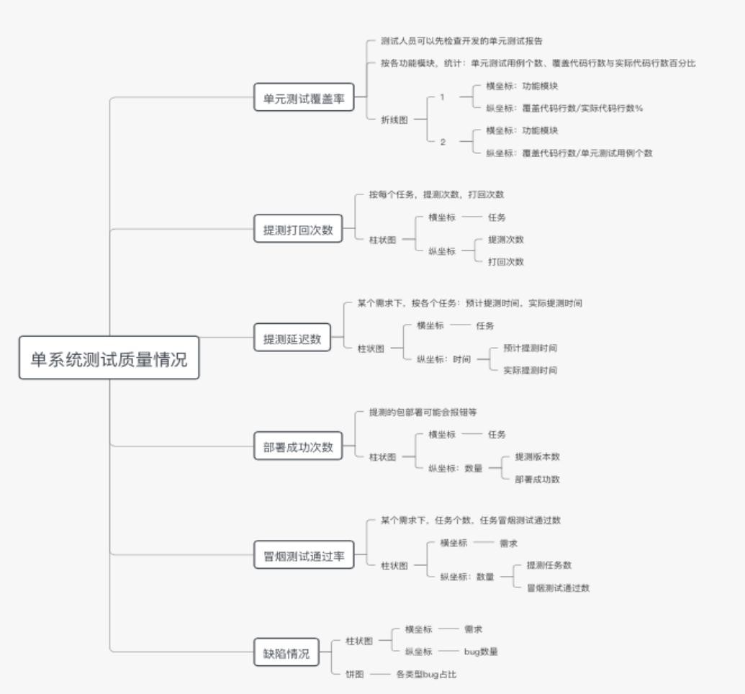
建立过程体系的实践探索
保
保密资料 严禁复制
过程体系的改进
薄弱项
产品集成：
监视与控制：
管理性能与度量：
保密资料 严禁复制
保密资料 严禁复制
保密资料 严禁复制
保密资料 严禁复制
保密资料 严禁复制
密资料 严禁复制
制

Slide 24
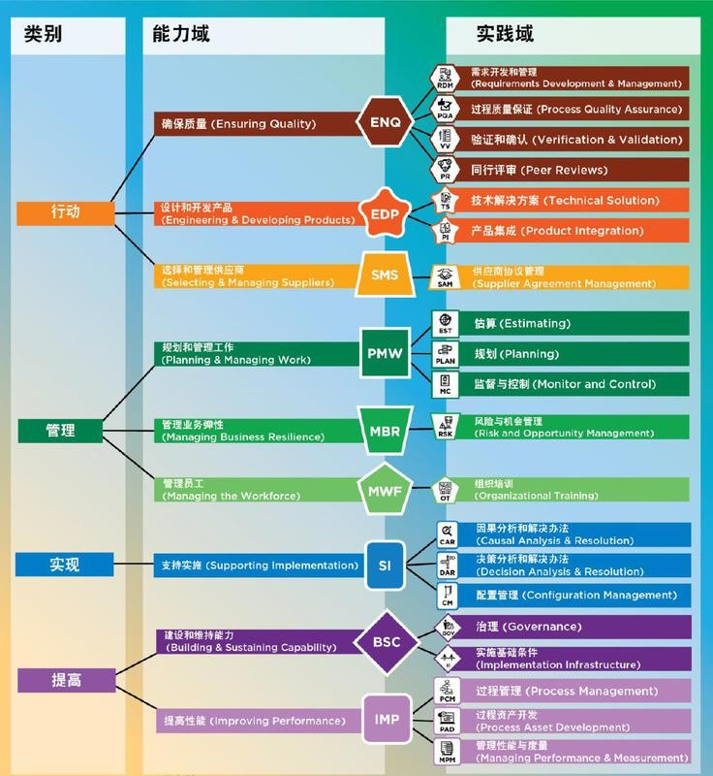
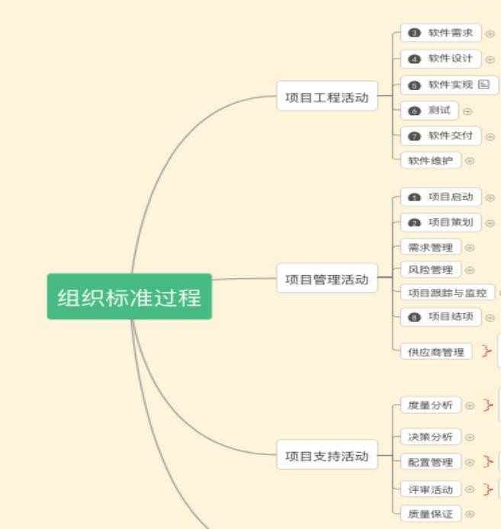
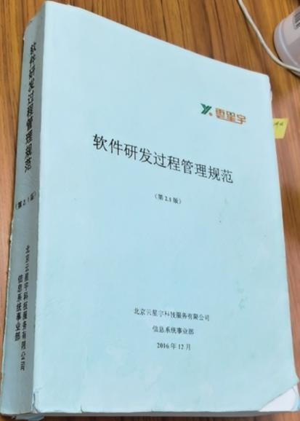
建立过程体系的实践探索
保
保密资料 严禁复制
CMMIV2.0模型
生命周期
CMMI过程体系/组织标准过程
保密资料 严禁复制
阶段
过程
子过程
保密资料 严禁复制
保密资料 严禁复制
过程元素
过程架构
保密资料 严禁复制
活动
方针
过程
规程与指南 模板
检查单
保密资料 严禁复制
密资料 严禁复制
制

Slide 25
四、支撑过程体系的管理工具
保
保密资料 严禁复制
保密资料 严禁复制
保密资料 严禁复制
保密资料 严禁复制
保密资料 严禁复制
保密资料 严禁复制
密资料 严禁复制
制

Slide 26
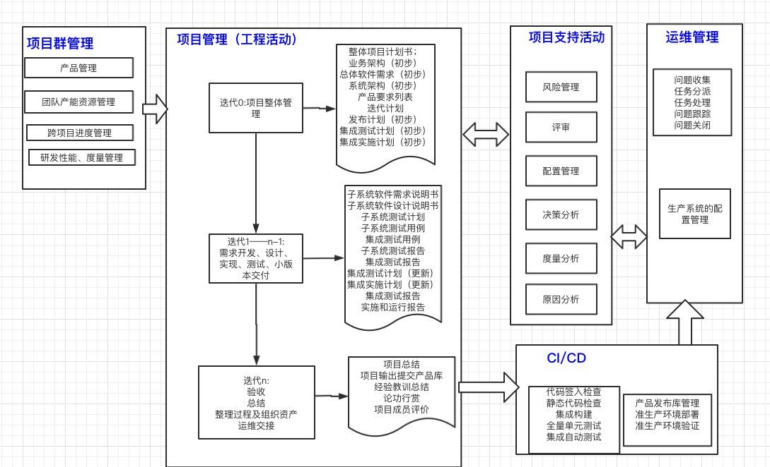
研发管理平台的管理内容
保
保密资料 严禁复制
保密资料 严禁复制
保密资料 严禁复制
保密资料 严禁复制
保密资料 严禁复制
保密资料 严禁复制
密资料 严禁复制
制

Slide 27
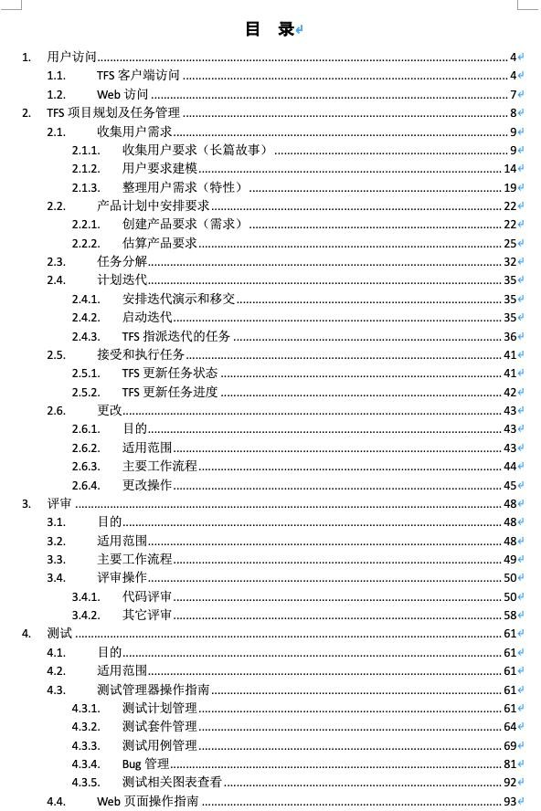
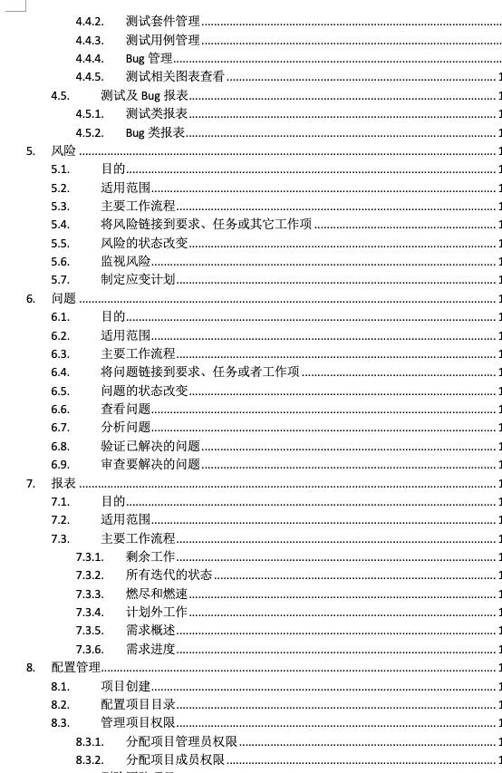
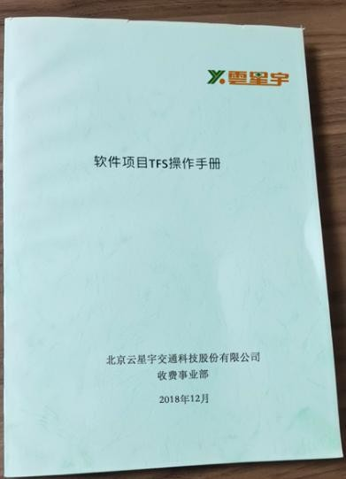
研发管理平台（TFS）-操作指南
保
保密资料 严禁复制
工作项
保密资料 严禁复制
工作设置
保密资料 严禁复制
长篇故事
特性
需求
任务
测试用例
Bug
团队
区域
迭代
保密资料 严禁复制
保密资料 严禁复制
评审
更改请求
风险
问题
自定义工作项
保密资料 严禁复制
密资料 严禁复制
制

Slide 28
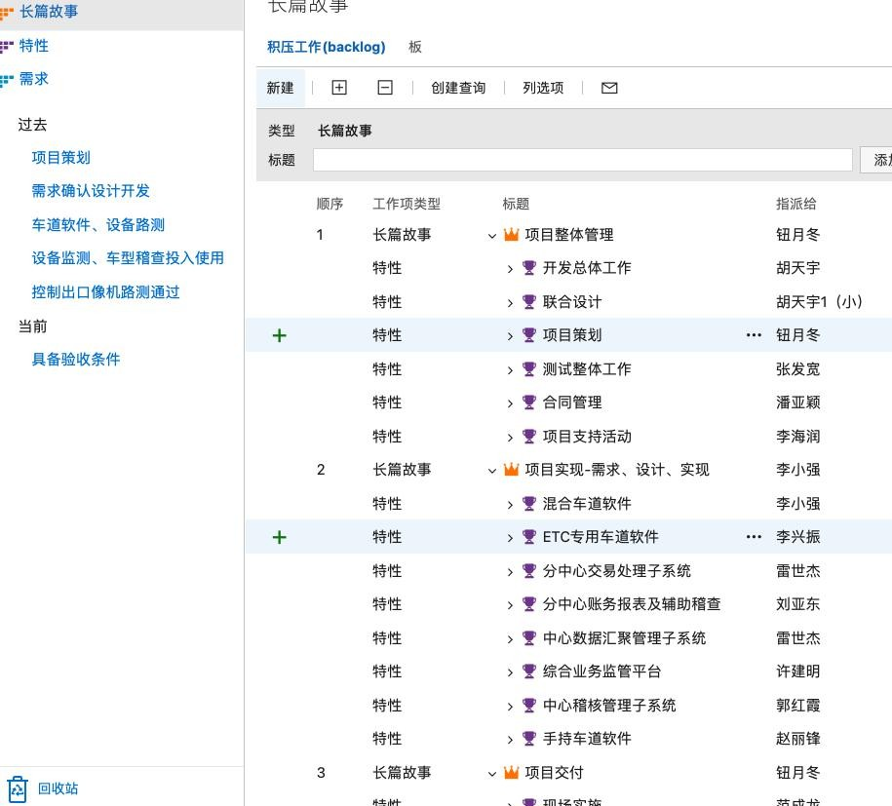
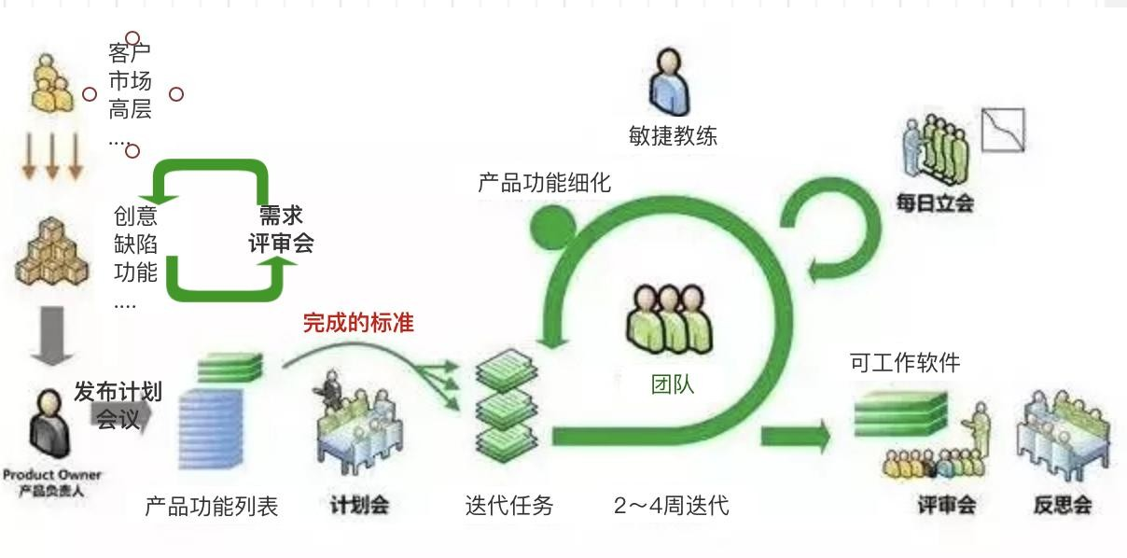
TFS项目规划及任务管理
保
保密资料 严禁复制
迭代0：整体管理
（总体计划、采 购、集成测试计 划）
保密资料 严禁复制
迭代1——n-1： 实现
（需求细化、开 发、测试）
保密资料 严禁复制
迭代n：交付、项 目收尾，运维；
保密资料 严禁复制
保密资料 严禁复制
保密资料 严禁复制
密资料 严禁复制
制

Slide 29
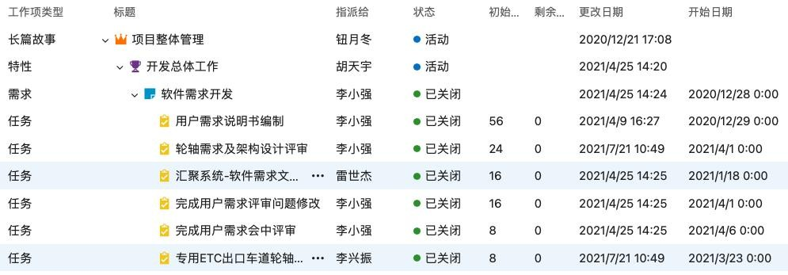
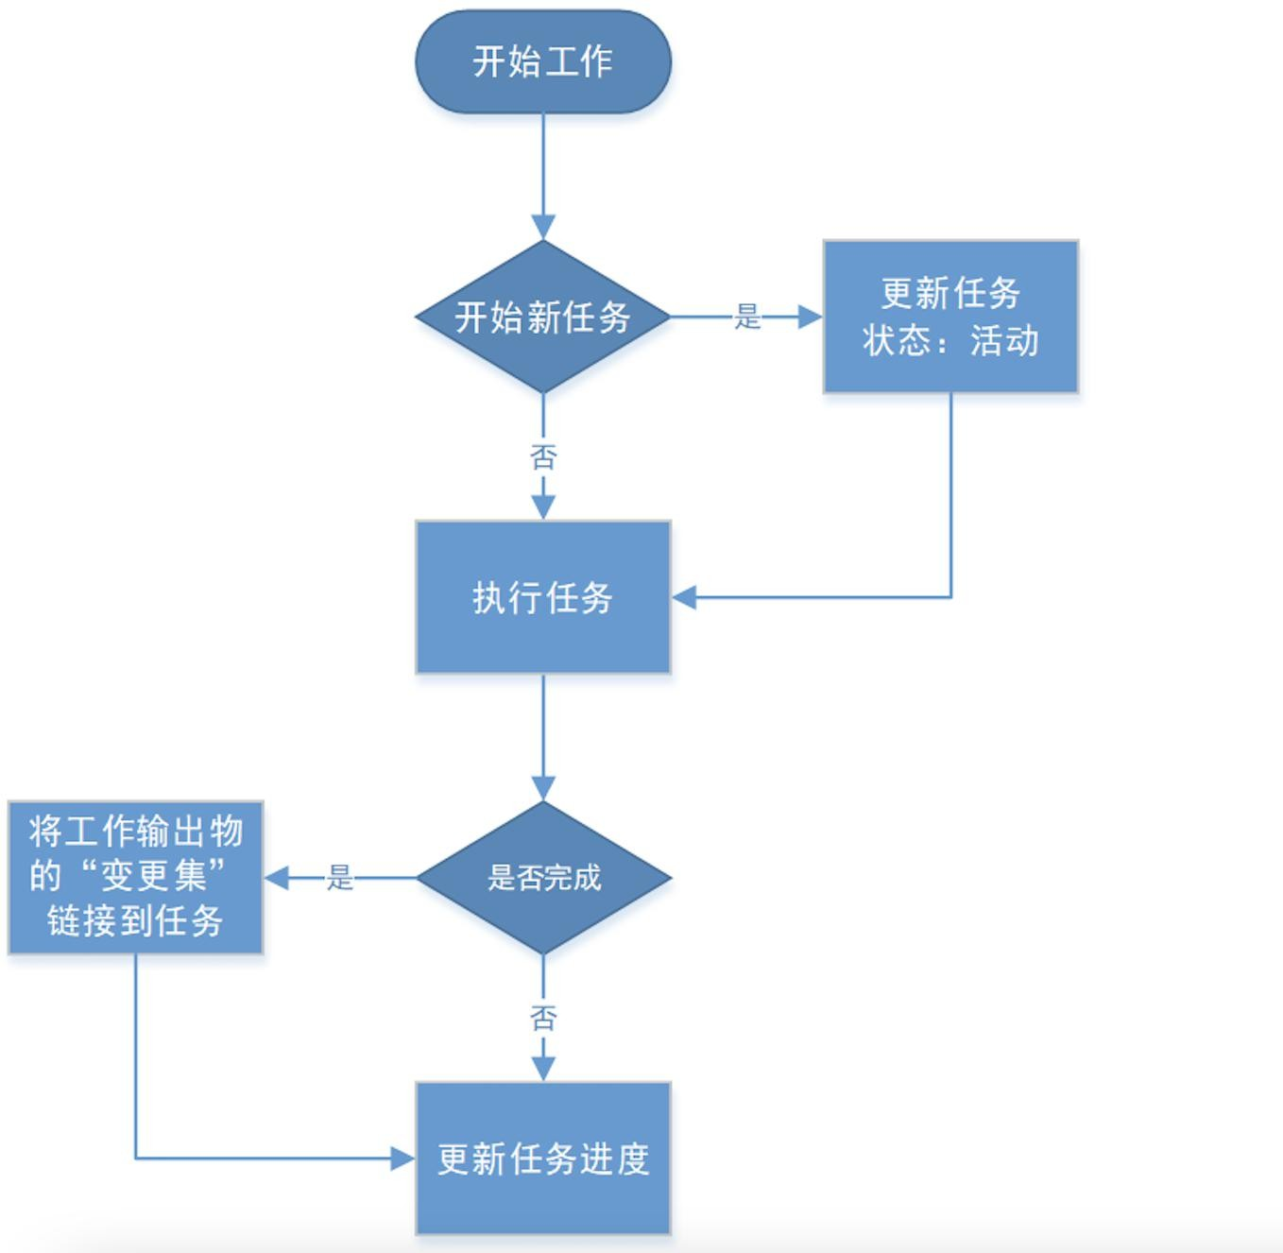
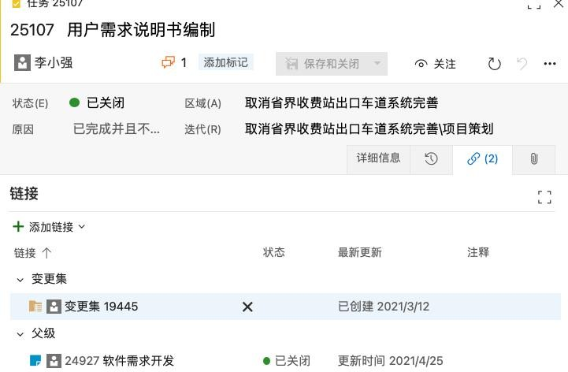
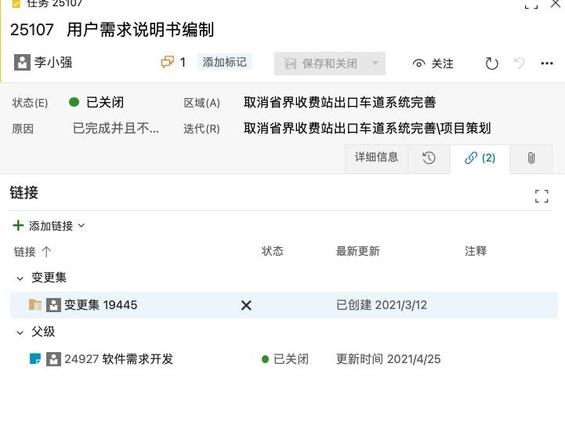
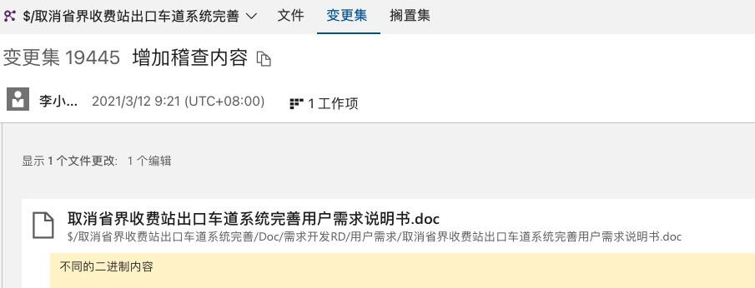
TFS任务开展
保
保密资料 严禁复制
保密资料 严禁复制
保密资料 严禁复制
保密资料 严禁复制
保密资料 严禁复制
保密资料 严禁复制
密资料 严禁复制
制

Slide 30
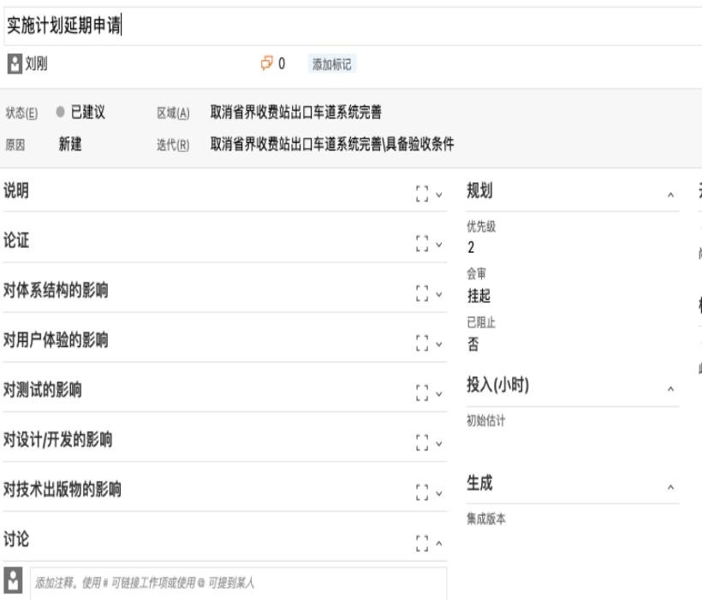
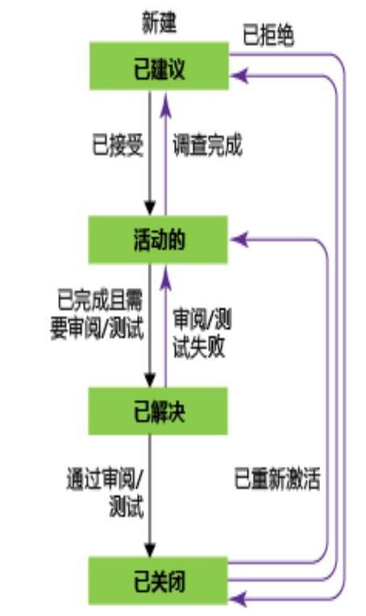
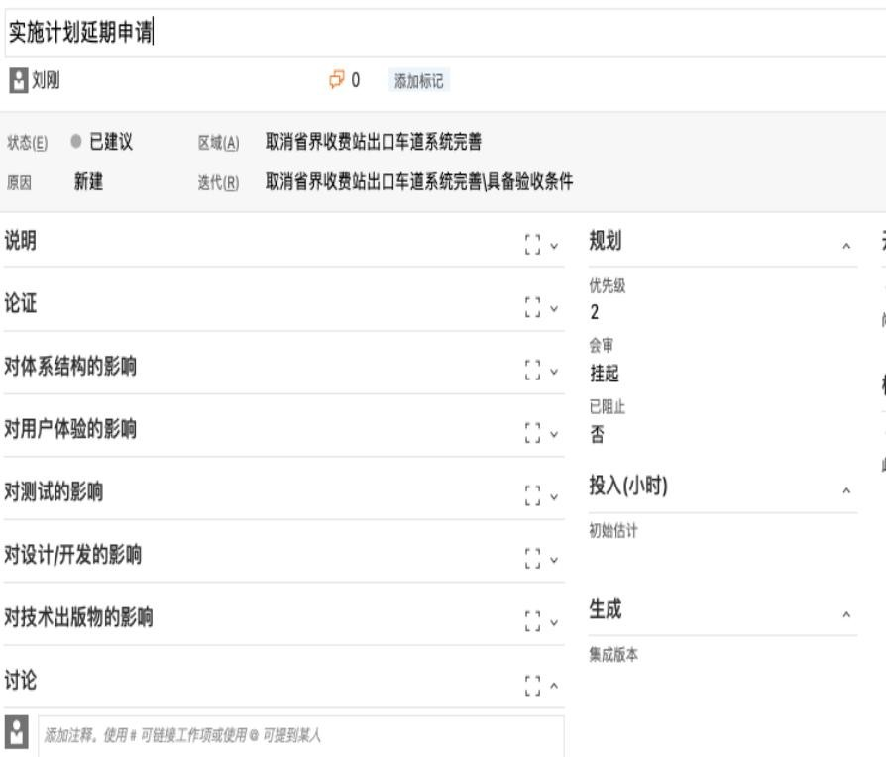
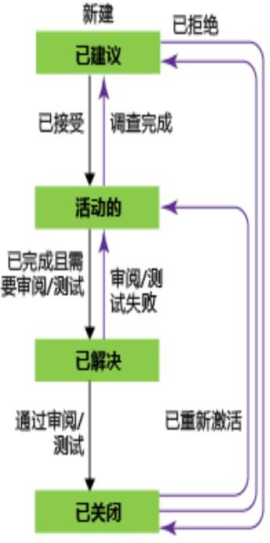
TFS变更管理
保
保密资料 严禁复制
保密资料 严禁复制
保密资料 严禁复制
保密资料 严禁复制
保密资料 严禁复制
保密资料 严禁复制
密资料 严禁复制
制

Slide 31
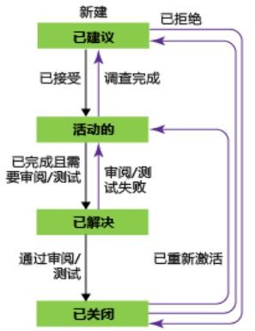
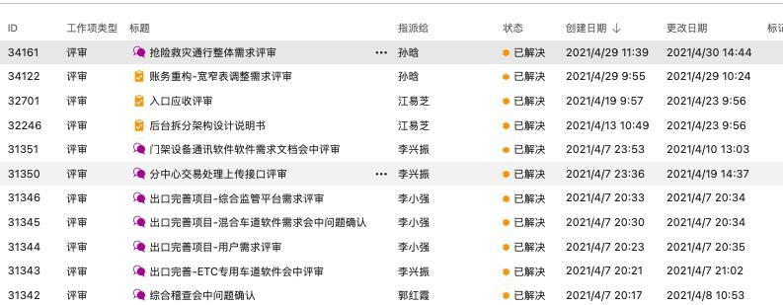
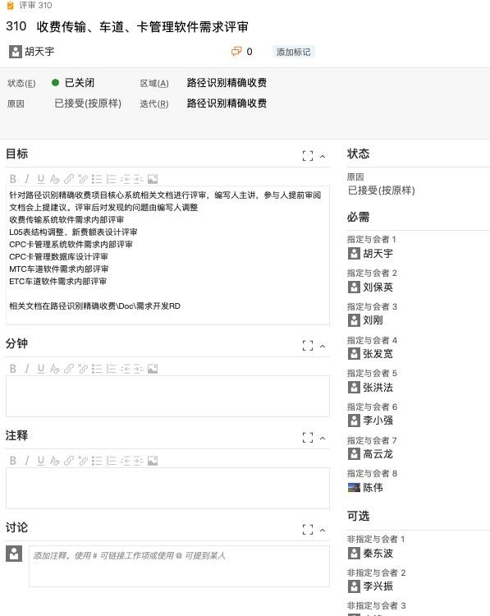
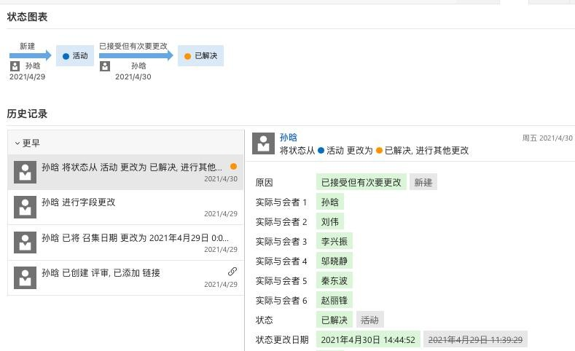
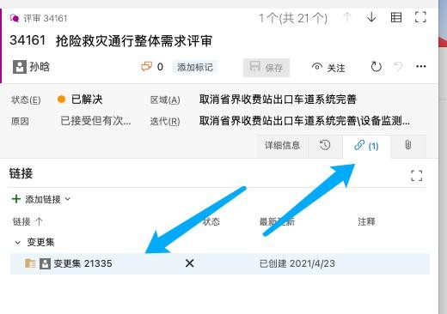
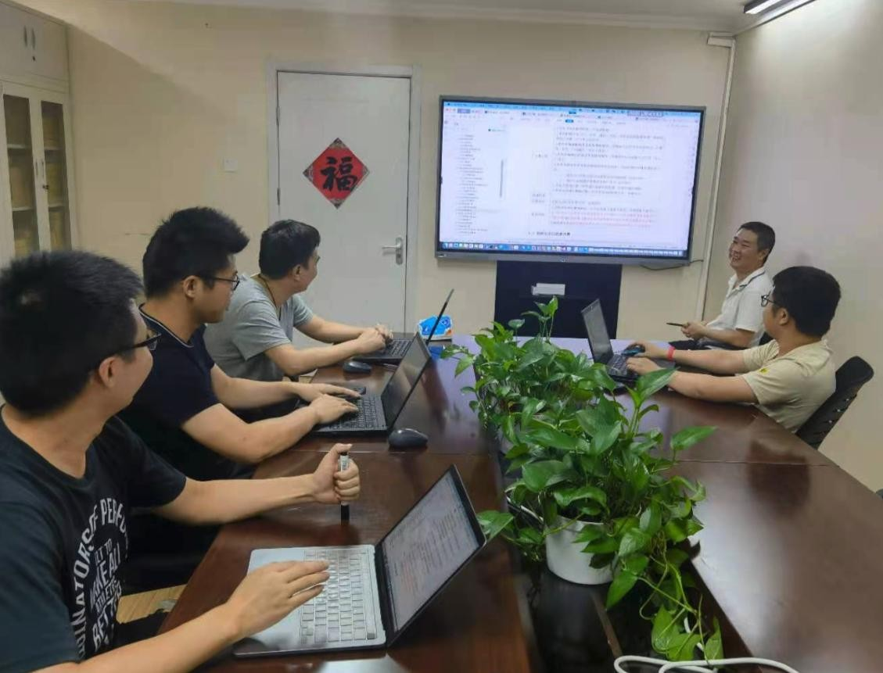
TFS评审
保
保密资料 严禁复制
保密资料 严禁复制
保密资料 严禁复制
保密资料 严禁复制
保密资料 严禁复制
保密资料 严禁复制
密资料 严禁复制
制

Slide 32
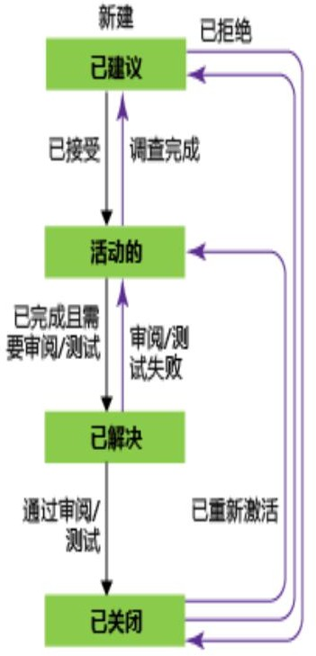
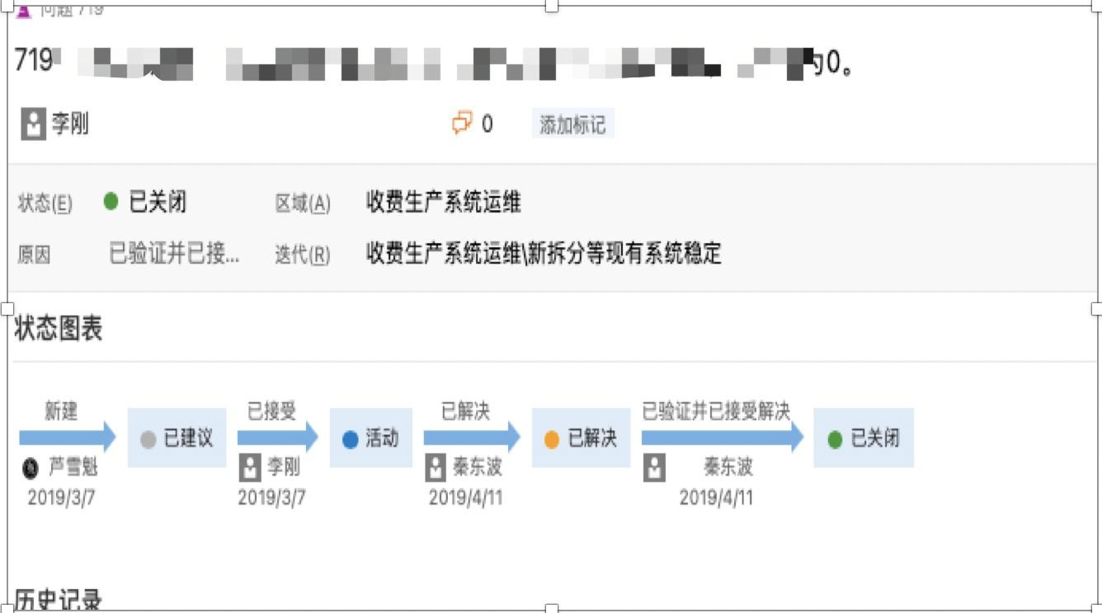
TFS问题管理
保
保密资料 严禁复制
保密资料 严禁复制
保密资料 严禁复制
保密资料 严禁复制
保密资料 严禁复制
保密资料 严禁复制
密资料 严禁复制
制

Slide 33
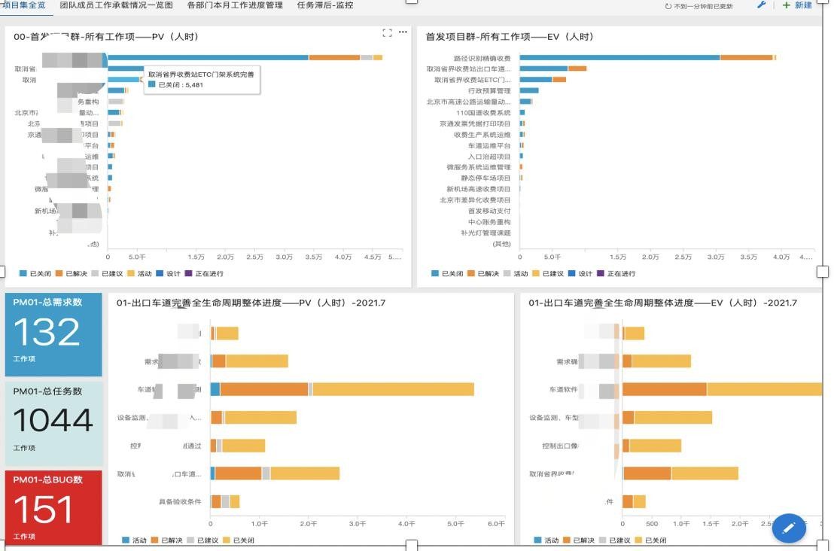
度量元与监控指示器
保
保密资料 严禁复制
项目集状态全览
人员工作负载
各部门工作进度
滞后任务
保密资料 严禁复制
保密资料 严禁复制
保密资料 严禁复制
保密资料 严禁复制
保密资料 严禁复制
密资料 严禁复制
制

Slide 34
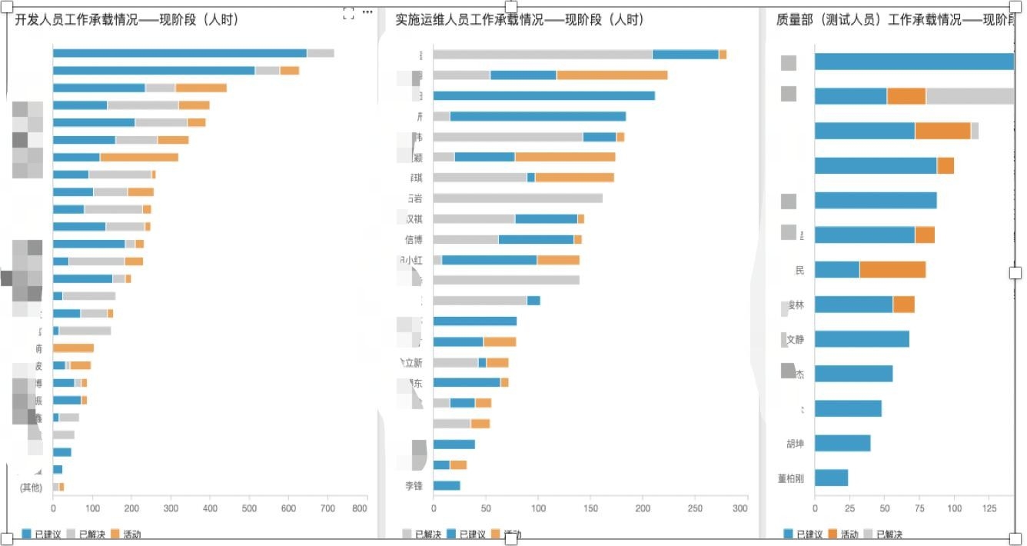
度量元与监控指示器
保
保密资料 严禁复制
保密资料 严禁复制
项目集状态全览
人员工作负载
各部门工作进度
滞后任务
保密资料 严禁复制
保密资料 严禁复制
保密资料 严禁复制
保密资料 严禁复制
密资料 严禁复制
制

Slide 35
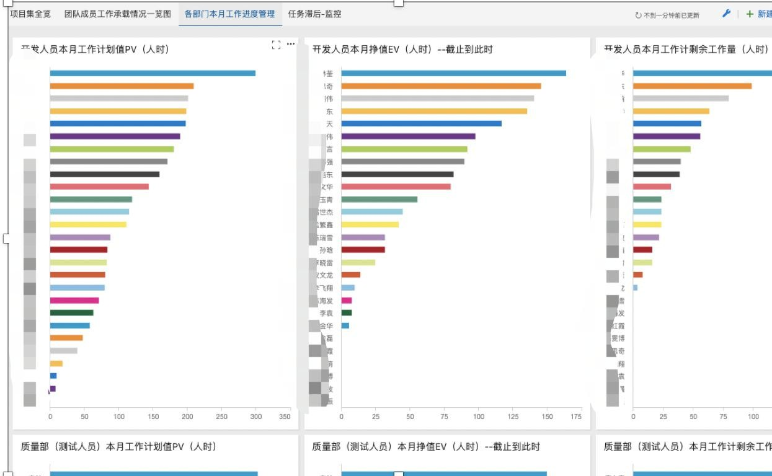
度量元与监控指示器
保
保密资料 严禁复制
保密资料 严禁复制
项目集状态全览
人员工作负载
各部门工作进度
滞后任务
保密资料 严禁复制
保密资料 严禁复制
保密资料 严禁复制
保密资料 严禁复制
密资料 严禁复制
制

Slide 36
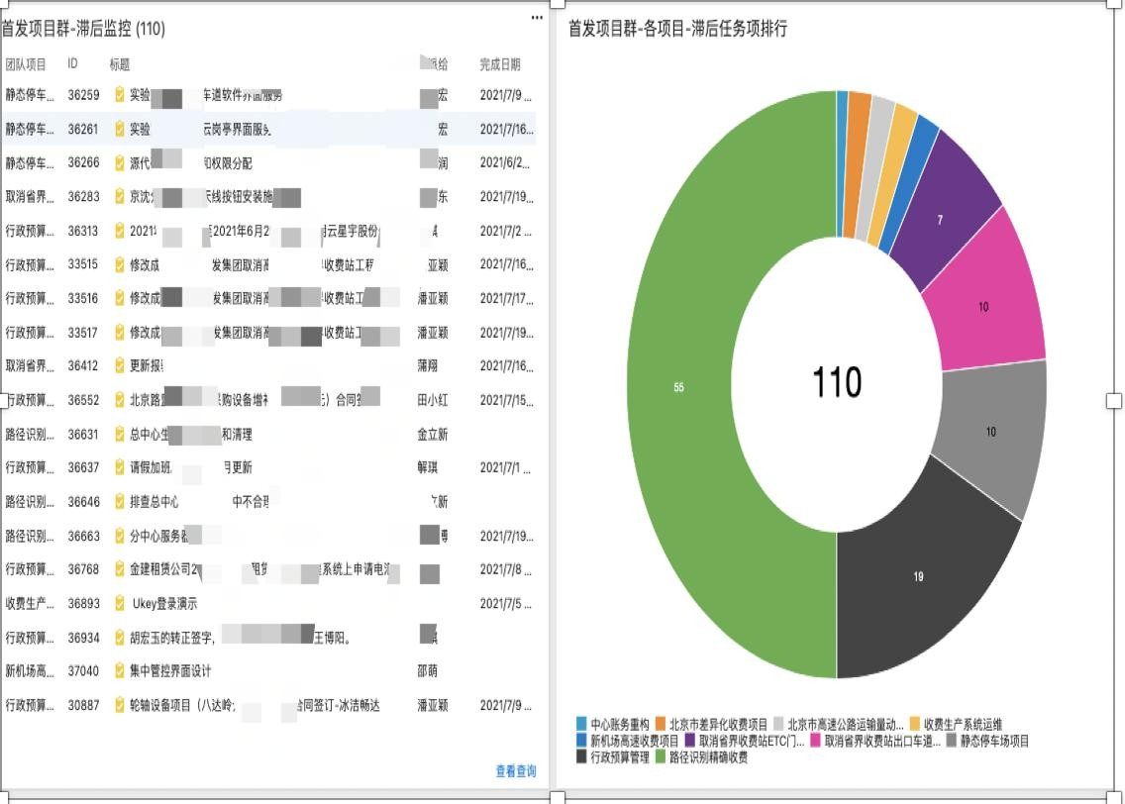
度量元与监控指示器
保
保密资料 严禁复制
保密资料 严禁复制
项目集状态全览
人员工作负载
各部门工作进度
滞后任务
保密资料 严禁复制
保密资料 严禁复制
保密资料 严禁复制
保密资料 严禁复制
密资料 严禁复制
制

Slide 37
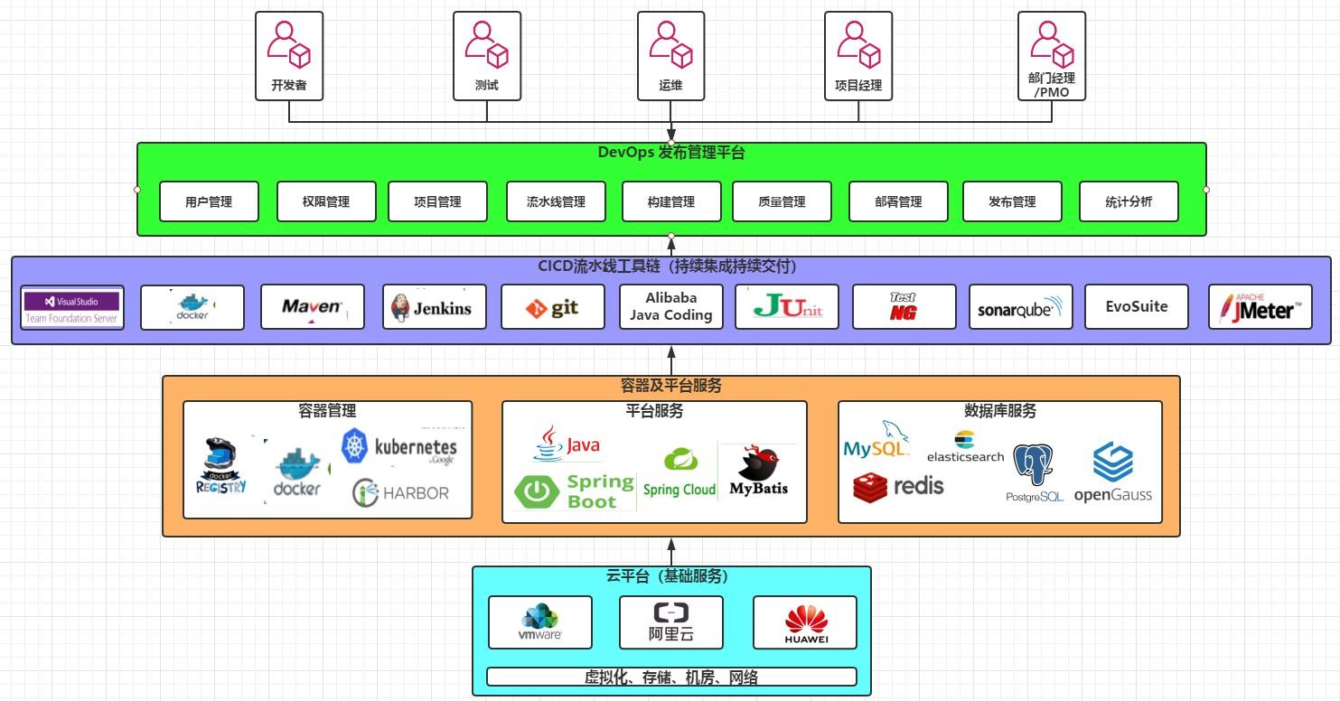
DEVOPS 探索
保
保密资料 严禁复制
保密资料 严禁复制
保密资料 严禁复制
保密资料 严禁复制
保密资料 严禁复制
保密资料 严禁复制
密资料 严禁复制
制

Slide 38
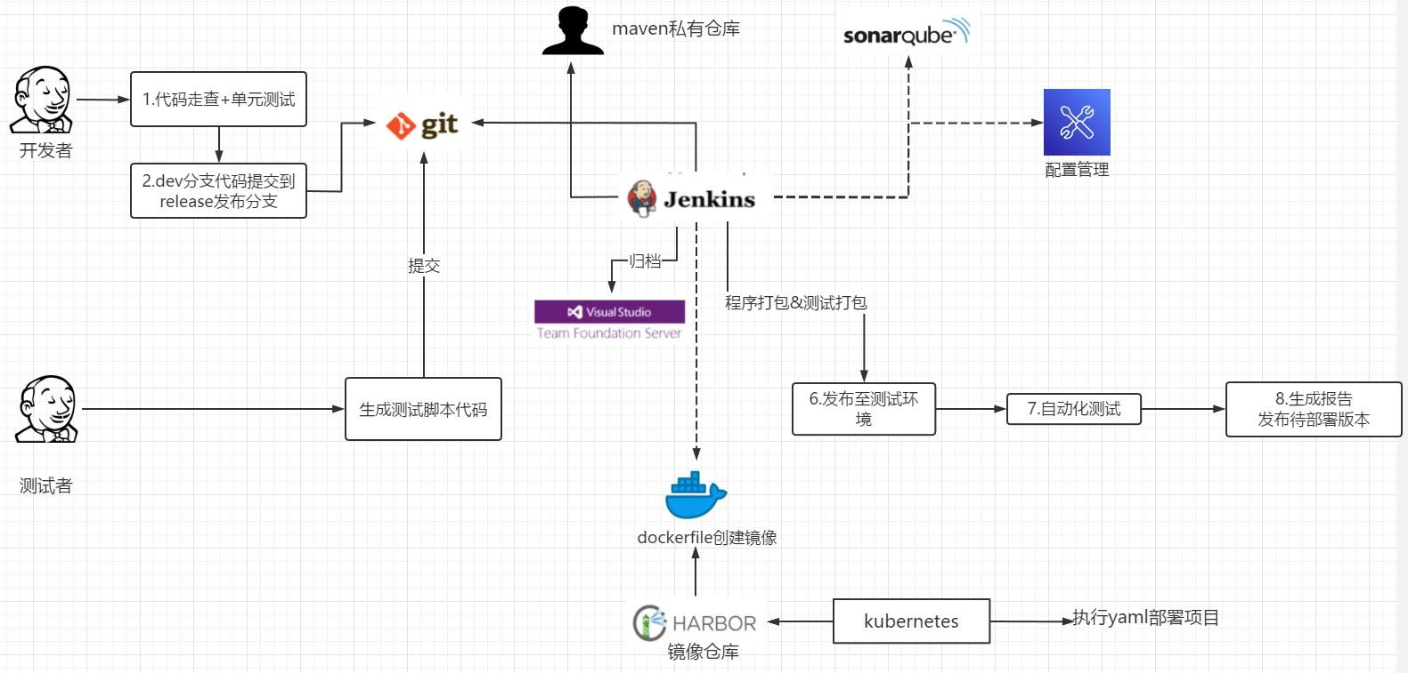
DEVOPS 探索
保
保密资料 严禁复制
保密资料 严禁复制
保密资料 严禁复制
保密资料 严禁复制
保密资料 严禁复制
保密资料 严禁复制
密资料 严禁复制
制

Slide 39


保
保密资料 严禁复制
保密资料 严禁复制
保密资料 严禁复制
保密资料 严禁复制
保密资料 严禁复制
保密资料 严禁复制
密资料 严禁复制
制

Slide 40

保
保密资料 严禁复制
保密资料 严禁复制
谢 谢!
保密资料 严禁复制
保密资料 严禁复制
保密资料 严禁复制
保密资料 严禁复制
密资料 严禁复制
40
制

